Slide 1










TẬP LÀM MỘT BÀI THƠ TỰ DO

Slide 2

HOẠT ĐỘNG 1 KHỞI ĐỘNG

Slide 3

Hãy đọc một bài thơ bốn chữ hoặc năm chữ mà mình đã làm ở lớp 7. Từ đó, HS chia sẻ một vài lưu ý khi làm thơ bốn chữ hoặc năm chữ.

Slide 4
HOẠT ĐỘNG 2 HÌNH THÀNH KIẾN THỨC

Slide 5





I. TÌM HIỂU VỀ ĐẶC ĐIỂM CỦA THƠ TỰ DO
1. Tìm hiểu đặc điểm của thơ tự do qua bài thơ “Xó bếp” (Nguyễn Duy)

Slide 6
Ngữ liệu: Bài thơ: Xó bếp (Nguyễn Duy)
Nơi ấy
mẹ ta nhễ nhại mồ hôi
đàn con lóc nhóc khóc cười
buổi nhá nhem len lén mò cơm nguội
bảy sắc cầu vồng trong xó xỉnh lọ lem
Nơi ấy
ta nướng khoai lùi sắn
xoa xít hít hà... thơm bùi cháy họng
lấm tấm đầy đầu bụi bồ hóng
lép bép lửa tàu cau
râu tôm nấu với ruột bầu
húp suông

Slide 7
Ngữ liệu: Bài thơ: Xó bếp (Nguyễn Duy)
Nơi ấy vùng ta còn đun rạ đun rơm
cơm nếp cứ thơm canh cua cứ ngọt
con cá kho dưa quả cà kho tép
việc vặt giúp bà ta từng quen tay
gạo chiêm ghế ngô gạo mùa độn khoai
bà dạy ta chữa khê chữa nhão
ngọn lửa giữ qua đêm dai trong trấu
âm ỉ lòng ta đến bao giờ

Slide 8
Ngữ liệu: Bài thơ: Xó bếp (Nguyễn Duy)
Nơi ấy
nhá nhem giữa quên và nhớ
đỉnh núi hiện lên bóng bà và mẹ
mây chiều hôm gánh gạo đưa ta
tất tưởi đường xa cầu vồng ráng đỏ
Mặt trận dời vào sâu
ngày mai ta dừng chân nơi nào
khoảng trống phía trước vẫn bỏ ngỏ
đâu biết những gì chờ ta đằng kia
chỉ biết đời ta khởi đầu từ nơi ấy...
Mặt trận đường 9 - Nam Lào, 1971
(Trích Xó bếp, Tập thơ Mẹ và Em, Nguyễn Duy, NXB Thanh Hoá, 1987)

Slide 9
Ngữ liệu: Bài thơ: Xó bếp (Nguyễn Duy)
Nơi ấy
mẹ ta nhễ nhại mồ hôi
đàn con lóc nhóc khóc cười
buổi nhá nhem len lén mò cơm nguội
bảy sắc cầu vồng trong xó xỉnh lọ lem
Nơi ấy
ta nướng khoai lùi sắn
xoa xít hít hà... thơm bùi cháy họng
lấm tấm đầy đầu bụi bồ hóng
lép bép lửa tàu cau
râu tôm nấu với ruột bầu
húp suông
Nơi ấy
nhá nhem giữa quên và nhớ
đỉnh núi hiện lên bóng bà và mẹ
mây chiều hôm gánh gạo đưa ta
tất tưởi đường xa cầu vồng ráng đỏ
Mặt trận dời vào sâu
ngày mai ta dừng chân nơi nào
khoảng trống phía trước vẫn bỏ ngỏ
đâu biết những gì chờ ta đằng kia
chỉ biết đời ta khởi đầu từ nơi ấy...
Nơi ấy vùng ta còn đun rạ đun rơm
cơm nếp cứ thơm canh cua cứ ngọt
con cá kho dưa quả cà kho tép
việc vặt giúp bà ta từng quen tay
gạo chiêm ghế ngô gạo mùa độn khoai
bà dạy ta chữa khê chữa nhão
ngọn lửa giữ qua đêm dai trong trấu
âm ỉ lòng ta đến bao giờ
Mặt trận đường 9 - Nam Lào, 1971
(Trích Xó bếp, Tập thơ Mẹ và Em, Nguyễn Duy, NXB Thanh Hoá, 1987)

Slide 10
PHT SỐ 1: Tìm hiểu đặc điểm của thơ tự do qua ví dụ cụ thể
Tên bài thơ: Xó bếp (Nguyễn Duy) |  | Đặc điểm
Hình thức | Số tiếng trong dòng thơ
 | Số dòng trong khổ thơ
 | Vần
 | Nhịp
 | Biện pháp tu từ
 | Từ ngữ, hình ảnh độc đáo
Nội dung | Để tài, hình tượng, cảm hứng chủ đạo
 | Mạch cảm xúc

Slide 11
* Hình thức
Số tiếng trong một dòng: tự do, linh hoạt, không đều nhau…
Gieo vần: hai khổ đầu gieo vần chân (hôi – nguội; họng - hóng); ba khổ cuối không gieo vần.
01
03
Số dòng trong mỗi khổ: 5 khổ, số dòng linh hoạt trong mỗi khổ.
Nhịp thơ: Nhịp thơ linh hoạt, phù hợp với cảm xúc của nhà thơ: dòng ngắt nhịp 2/4, dòng ngắt nhịp 3/2/3, dòng ngắt nhịp 4/5,...
02
04

Slide 12
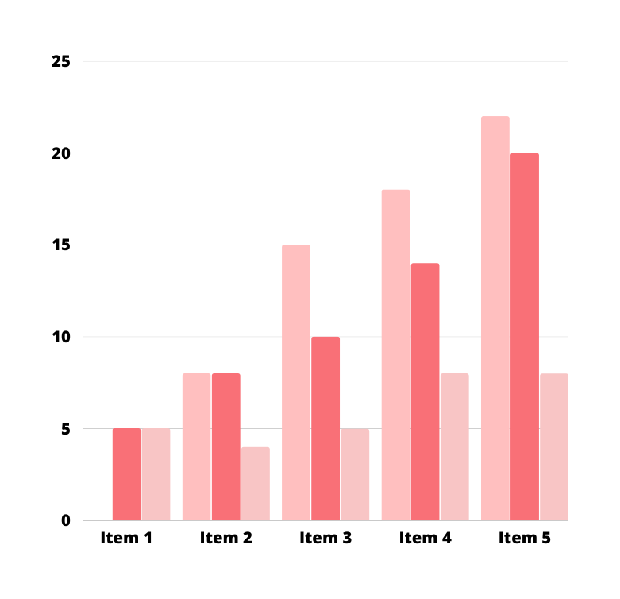
Biện pháp tu từ
+ Phép điệp ngữ: Nơi ấy được lặp lại 5 lần trong bài thơ.
+ Sử dụng phép liệt kê các kỉ niệm thời thơ ấu của nhà thơ gắn với xó bếp.

Slide 13


Sử dụng nhiều từ láy đặc sắc (nhễ nhại, lóc nhóc, len lén, xó xỉnh, xoa xít hít hà, lấm tấm, lép bép, âm ỉ, nhá nhem, tất tưởi)

Slide 14
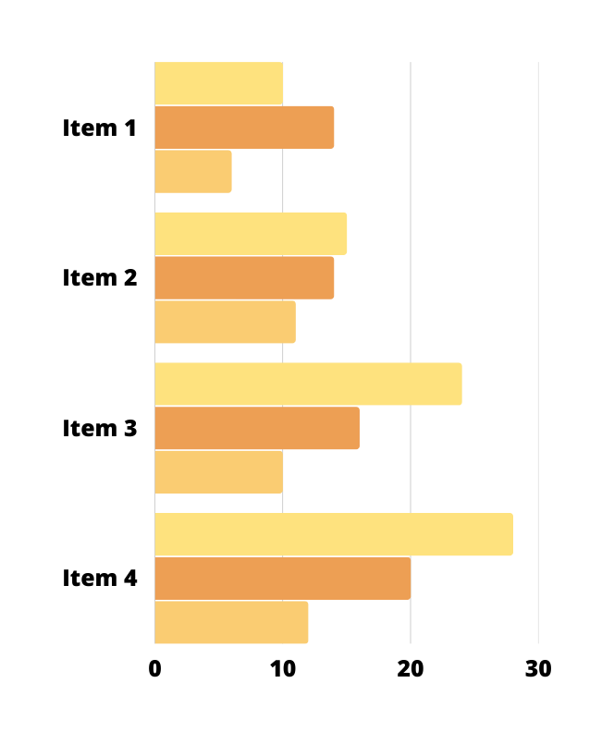
Hình ảnh
+ Hình ảnh trung tâm là nơi ấy – xó bếp, nơi lưu giữ biết bao kỉ niệm, kí ức thời thơ ấu của nhà thơ.
+ Hình ảnh về người thân, về ấu thơ lần lượt hiện lên qua trí nhớ của nhà thơ khi nghĩ về xó bếp.

Slide 15

* Nội dung
- Cảm hứng chủ đạo: Ca ngợi vai trò của xó bếp đối với đời sống tinh thần và sự trưởng thành của nhà thơ.
- Đề tài: tình cảm gia đình
- Hình tượng trung tâm: Xó bếp – nơi kết tinh bao nhiêu yêu thương, nơi lưu giữ bao kỉ niệm đẹp đẽ, thân thương của nhà thơ, nơi khởi nguồn cho sự trưởng thành của nhà thơ.
- Mạch cảm xúc: Từ việc nhớ về xó bếp, nhà thơ nhớ lại cả một vùng kí ức ấu thơ gắn bó với người thân bên cạnh xó bếp. Để từ đó, nhà thơ suy ngẫm về vai trò của xó bếp đối với sự trưởng thành và đời sống tinh thần của nhà thơ.

Slide 16
2. Thử biến đổi hình thức thể hiện một số dòng thơ, khổ thơ trong bài thơ “Xó bếp” để thấy rõ hơn tính chất linh hoạt, phóng khoáng về hình thức thơ tự do
Ví dụ: khổ cuối bài thơ:
Mặt trận dời vào sâu
ngày mai ta dừng chân nơi nào
khoảng trống phía trước vẫn bỏ ngỏ
đâu biết những gì chờ ta đằng kia
chỉ biết đời ta khởi đầu từ nơi ấy...

Slide 17
Mặt trận dời vào sâu
ngày mai
ta dừng chân
nơi nào
khoảng trống phía trước
vẫn bỏ ngỏ
đâu biết những gì chờ ta đằng kia
chỉ biết đời ta
khởi đầu từ
nơi ấy...
Mặt trận dời vào sâu
ta lại khoác ba lô lên đường
nơi nào sẽ đón chân ta nghỉ
đâu biết
khoảng trống phía trước
vẫn bỏ ngỏ
đâu biết những gì chờ ta đằng kia
chỉ biết đời ta
khởi đầu
từ nơi ấy...
lòng ta bát ngát lên đường
Thay đổi cách ngắt dòng
Thêm bớt từ ngữ

Slide 18
3. HS thực hành điền nối tiếp một cách sáng tạo các từ ngữ, hình ảnh hoặc cả dòng thơ
Em thấy không, tất cả đã xa rồi
Trong tiếng thở của thời gian.........
Tuổi thơ kia.............
Hoa súng tím vào......................
(Theo Hoàng Nhuận Cẩm, Chiếc lá đầu tiên)
Ôi ước gì được thấy mưa rơi
......................................
(Theo Trẩn Đăng Khoa, Đợi mưa trên đảo Sinh Tồn)
Họ gánh về cho tôi mùa ổi mùa xoài mùa mận
……………….
(Trích Những ngôi sao mang hình quang gánh, Nguyễn Phan Quế Mai)
Ví dụ 1
Ví dụ 2
Ví dụ 3

Slide 19
HOẠT ĐỘNG 3 THỰC HÀNH VIẾT THEO QUY TRÌNH

Slide 20
II. TẬP LÀM MỘT BÀI THƠ TỰ DO
Đề bài: Hãy vận dụng kiến thức đã học để tập làm một bài thơ tự do ghi lại cảm xúc của em trước cuộc sống phong phú, muôn màu muôn vẻ.

Slide 21
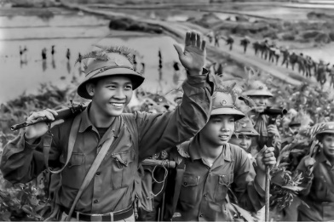
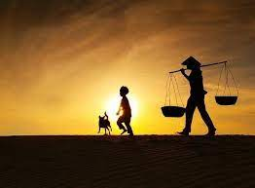
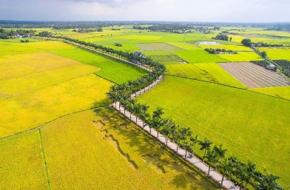

1. Bước 1: TRƯỚC KHI VIẾT
a. Xác định đề tài và cảm xúc
- HS tự do lựa chọn một đề tài yêu thích: đề tài nhà trường, gia đình, quê hương, đất nước, thiên nhiên, người lính,...
- Xác định cảm xúc với đối tượng đã chọn: yêu mến/ biết ơn/ tự hào/ nhớ nhung/ xao xuyến,...

Slide 22
PHIẾU Ý TƯỞNG: Đề bài: Tập làm một bài thơ tự do ghi lại cảm xúc của em trước cuộc sống phong phú, muôn màu muôn vẻ.
Em có cảm xúc đặc biệt với sự vật, hiện tượng nào trong cuộc sống? | ………………………………
Những sự vật, hiện tượng đó gắn liền với những hình ảnh nào? Xác định hình ảnh trung tâm và các hình ảnh có liên quan. | ………………………………
Xác định cảm xúc chủ đạo và hình dung sự phát triển của mạch cảm xúc gắn liền với sự vận động của các hình ảnh. | ………………………………
Những hình ảnh đó khiến em có những liên tưởng độc đáo, thú vị nào không? | ………………………………
Em chọn cách gieo vần, ngắt nhịp như thế nào để phù hợp ý tưởng của mình? | ………………………………
Em có thể dùng từ ngữ và các biện pháp tu từ nào để diễn tả thành công các hình ảnh đó? | ………………………………

Slide 23
b. Lựa chọn hình ảnh biểu đạt cảm xúc
- Tìm các hình ảnh phù hợp, để lại cho bản thân nhiều cảm xúc nhất. Xác định hình ảnh trung tâm và các hình ảnh bổ trợ.
- Phát triển mạch cảm xúc bằng cách tưởng tượng sự vận động của hình ảnh, kết nối các sự vật, hiện tượng có mối liên hệ với hình ảnh trung tâm.

Slide 24
c. Gieo vần, ngắt nhịp
- Tạo nhịp điệu linh hoạt dựa trên nội dung biểu đạt.
- Gieo vần linh hoạt, kết hợp vần bằng – vần trắc, vần chân – vần lưng, vần liền – vần cách,...

Slide 25
d. Lựa chọn từ ngữ, biện pháp tu từ
- Lựa chọn từ ngữ phù hợp, có thể sử dụng từ tượng thanh, từ tượng hình.
- Sử dụng các biện pháp tu từ khác nhau: so sánh, nhân hóa, ẩn dụ, điệp ngữ,...

Slide 26
2. Bước 2: THỰC HÀNH VIẾT

Slide 27
3. Bước 3: SAU KHI VIẾT

Slide 28
Bảng kiểm yêu cầu đối với bài thơ tự do
Tiêu chí |  | Đạt | Chưa đạt
Hình thức nghệ thuật | Vần trong bài thơ: có thể có vần, gieo vần linh hoạt; có thể không vần.
 | Nhịp thơ linh hoạt, phù hợp với cảm xúc.
 | Hình ảnh sinh động, thú vị.
 | Biện pháp tu từ đa dạng, phong phú.
 | Từ ngữ đặc sắc, thể hiện được chính xác điều người viết muốn nói.
Nội dung | Cảm xúc chân thực.
 | Nội dung, ý nghĩa sâu sắc.
 | Nhan đề phù hợp với nội dung văn bản.

Slide 29
HOẠT ĐỘNG 4 VẬN DỤNG

Slide 30
- Dựa vào những góp ý của bạn theo nhóm đôi, hãy tự chỉnh sửa bài thơ của mình.
- Nhận bài thơ của một bạn khác trong lớp, đọc, góp ý dựa trên bảng kiểm.
- Tập sáng tác một bài thơ tự do khác với đề tài mới.

Slide 31
THANK YOU

